Slide 1
“Сервис-дизайн подход в развитии сестринских услуг” Лекция 02 Фаза ОБНАРУЖЕНИЯ
Лизбет Фагерстрём, Профессор наук об уходе
Доцент Университета Юго-Восточной Норвегии
Ректор Университета Або Академи, кампус Вааса

Slide 2
Процесс проектирования Double Diamond
(Dolan 2021)
1. Обнаружить
2.Определять
3. Разработать
4. Доставить
Что мы будем делать, чтобы полностью понять проблему и не делать предположений?
Как мы будем синтезировать наши полученные данные и определять наши проблемы?
Как мы будем генерировать множество различных идей для решения этой проблемы?
Как мы будем создавать, запускать и тестировать выбранное нами решение?
Комплексное понимание решаемой проблемы
Четкое определение решаемой проблемы и ключевых факторов успеха
Комплексное понимание возможных решений проблемы
Четкое описание решения для передачи и повторения

Slide 3
Фаза ОБНАРУЖЕНИЯ
Начало проекта - это период открытий, сбора вдохновения и идей, определения потребностей пользователей и разработки первоначальных идей.
(Tuulaniemi 2018, Ferreira et al. 2015)

Slide 4
Инструменты и методы
Картография путешествия пользователя
Дневников Пользователя
Сервис Сафари
Слежка Пользователя
https://www.designcouncil.org.uk/sites/default/files/asset/document/Design%20methods%20for%20developing%20services.pdf

Slide 5
A. Карта пути пользователя (1/6) Что такое Картография путешествия пользователя
Карта путешествия пользователя - это визуальное представление пользователя о том, как он проходит через сервис, показывая все различные взаимодействия, которые он совершает.
Присмотреться к частям работы сервиса с точки зрения пользователя
Можем ли мы определить «волшебные моменты» с точки зрения пользователя?
Достаточно ли хороши эти «моменты истины (правда)» или какие части нужно улучшить?
Notes:
* Волшебные моменты — это моменты, когда клиенты чувствуют себя особенными, довольными или иным образом впечатленными.
* Моменты истины также известны как основные точки соприкосновения, это взаимодействия с клиентами, которые, если не управлять ими должным образом, могут привести к тому, что клиенты или потенциальные клиенты уйдут от вас [https://www.signavio.com/post/upgrade-customer-experience-with -cjm/]

Slide 6
A. Карта пути пользователя (2/6) Цель картографии путешествия пользователя
• Определить ключевые элементы услуги
• Понять связи между всеми различными элементами с течением времени
• Определить проблемные области в услуге или области, в которые можно добавить что-то новое.
• Создать эмпатию (сопереживание) к разным типам пользователей
https://www.designcouncil.org.uk/sites/default/files/asset/document/Design%20methods%20for%20developing%20services.pdf

Slide 7
A. Карта пути пользователя (3/6) Методы сбора реального пользовательского опыта
Наблюдение
Отобразите на карте прогресс пользователя через услугу, начиная с момента, когда он впервые узнает об услуге, и до момента, когда он уходит.
Каковы различные действия на пути пользователя?
Понять, как пациент проходит через все этапы ухода и лечения.

Slide 8
A A. Карта пути пользователя (4/6) Методы сбора реального пользовательского опыта
Определите индивидуальные точки соприкосновения на каждом этапе
Каковы связи или пробелы между точками соприкосновения?
Проявятся ли по мере разработки карты?
Чтобы получить целостное представление о пользовательском опыте, может быть полезно работать в кросс-функциональных командах.
У некоторых сервисов могут быть разные типы пользователей, с разным опытом и требовать многократных путешествий

Slide 9
A. Карта пути пользователя (5/6) Вывод карты путешествия пользователя
Карта путешествия пользователя - это визуальная карта или диаграмма.
Четко определите ключевые этапы, точки соприкосновения и другие компоненты, которые составляют опыт пользователя услуги.
Карта путешествия может содержать фотографии, иллюстрации и цитаты, чтобы оживить ее.
Он также может содержать дополнительный уровень объяснения, который определяет проблемные области или возможности.
https://www.designcouncil.org.uk/sites/default/files/asset/document/Design%20methods%20for%20developing%20services.pdf

Slide 10
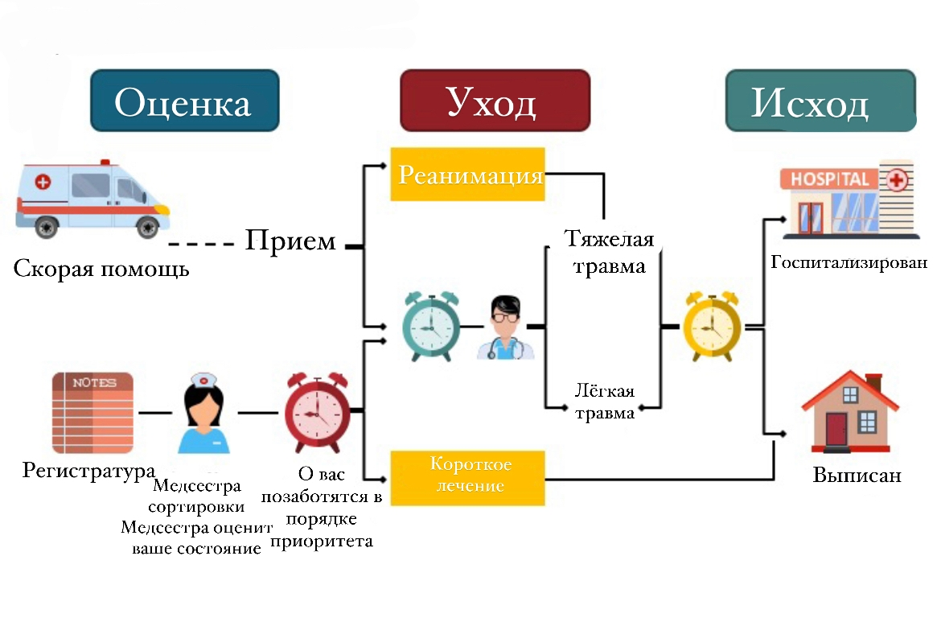

Slide 11
B. Дневник пользователя (1/6) Что такое дневники пользователей?
Дневники пользователей - это метод сбора исчерпывающей качественной информации (о поведении, деятельности и опыте) заполняемый самими пользователями.
В дневниках пользователей вы можете рассказать о своей жизни в удобное для вас время.
У вас будет возможность объяснить, чем вы занимаетесь в течение нескольких дней или недель.

Slide 12
B. Дневник пользователя (2/6) Что такое дневники пользователей?
Дневники пользователей могут быть реализованы во многих различных форматах, но обычно состоят из некоторой личной справочной информации и формата «дневник» для сбора информации с течением времени.
Эта основная информация может быть дополнена дополнительными вопросами или задачами. Для сбора визуальной обратной связи для исследователей могут быть предоставлены камеры или другое оборудование для документации.

Slide 13
B. Дневник пользователя (3/6) Цель Дневника пользователя
• Собрать информацию о реальных потребностях пользователей
• Получить понимание и сочувствие об/к опыту других людей
• Получить представление о жизни пользователя за более длительный период времени.
https://www.designcouncil.org.uk/sites/default/files/asset/document/Design%20methods%20for%20developing%20services.pdf

Slide 14
B. Дневник пользователя (4/6) Как вести Дневники пользователей?
Дневники пользователей создаются в зависимости от контекста проекта и потребностей команды разработчиков.
Те же принципы, что и для качественного исследования
Очень важно определить правильных людей кто будет принимать участие.
Достаточно относительно небольшой группы; цель состоит в том, чтобы получить обширную информацию и идеи для управления процессом разработки, а не количественные ответы.
Продолжительность дневника может варьироваться от нескольких часов до нескольких месяцев и опять же зависит от конкретного проекта.
https://www.designcouncil.org.uk/sites/default/files/asset/document/Design%20methods%20for%20developing%20services.pdf

Slide 15
B. Дневник пользователя (5/6) Основные разделы в дневниках пользователей
Справочная информация, включающая имя, возраст, род занятий, местонахождение, семью, хобби и интересы, симпатии и антипатии.
Какая справочная информация необходима для лучшего понимания человека?
Каков срок для документирования в дневниках пользователей?
https://www.designcouncil.org.uk/sites/default/files/asset/document/Design%20methods%20for%20developing%20services.pdf

Slide 16
B. Дневник пользователя (6/6) Основные разделы в дневниках пользователей
• Перед тем, как начать, можно ввести ряд подсказок или вопросов, чтобы обеспечить некую структуру.
Можно ли рекомендовать фотографии или видео?
• Дополнительные вопросы и задания для получения большего понимания по определенным темам.
https://www.designcouncil.org.uk/sites/default/files/asset/document/Design%20methods%20for%20developing%20services.pdf

Slide 17
C. Сервис Сафари Сервис Сафари
Цель состоит в том, чтобы собрать информацию об услуге в реальном мире и определить хороший опыт использования многих различных типов услуг.
Сервис Сафари - это метод исследования для понимания услуг.
Исследователи идут в реальный мир и из первых рук знакомятся с сервисом, чтобы узнать, что такое сервис.
Сервис Сафари может быть ориентирован на конкретную услугу (клиника неотложной помощи для группы пациентов) или тип услуг (клиника неотложной помощи).
В качестве альтернативы, фокус на более широком спектре услуг, чтобы получить представление о том, что дает положительный опыт услуги (наблюдение за более мелкими и более крупными центрами для острых проблем со здоровьем).
https://www.designcouncil.org.uk/sites/default/files/asset/document/Design%20methods%20for%20developing%20services.pdf

Slide 18
D. Слежка (1/3) Цель Слежки Пользователя
Собрать информацию о реальных потребностях пользователей
Получить понимание и сочувствие об/к опыту других людей
Понимать различные части услуги, такие как постановка, взаимодействия и точки соприкосновения
Выявление барьеров и возможностей для инноваций в услугах.
https://www.designcouncil.org.uk/sites/default/files/asset/document/Design%20methods%20for%20developing%20services.pdf

Slide 19
D. Слежка (2/3) Слежка Пользователя на практике
Кто может быть подходящим человеком для слежки?
- Небольшой группы людей достаточно.
Где мы можем найти обширную информацию и идеи для продвижения процесса Дизайна?
- Главное - проводить с людьми время в течение нескольких часов или дней и наблюдать, что они делают и почему.
https://www.designcouncil.org.uk/sites/default/files/asset/document/Design%20methods%20for%20developing%20services.pdf
Notes:
ПРИМЕЧАНИЕ: Слежка НЕ делается тайно!! Образцы информированного согласия предоставлены!

Slide 20
D. Слежка (3/3) Слежка Пользователя на практике
Метод, позволяющий понять жизнь человека и выявить барьеры и возможности, с которыми он/она сталкивается.
Этот метод может дать реальное понимание взаимодействия услуг и увидеть разницу между тем, что люди говорят, и тем, что они делают.
https://www.designcouncil.org.uk/sites/default/files/asset/document/Design%20methods%20for%20developing%20services.pdf

Slide 21
Различные типы интервью
Тематические интервью
Структурированные интервью
Полу-структурированные интервью
Открытые интервью
Глубинные интервью
Интервью фокус-групп
(Polit & Beck 2017)

Slide 22
Различные типы наблюдений
Включенное наблюдение
Невключенное наблюдении
Контролируемое наблюдение
Неконтролируемое наблюдение
Структурированное наблюдение
Неструктурированное наблюдение
(Polit & Beck 2017)

Slide 23
Ссылки
Caulliraux AA & Meirino MJ. 2015. The design thinking and the health services: The competitive differential through the humanization of patient experience. Brazilian Journal of Operation & Production Management, 12, 322-328.
Ferreira et al. 2015. New mindset in scientific method in the health field: Design thinking. Clinics, 70(12):770-772. DOI: 6061/clinics/2015(12)01
https://www.designcouncil.org.uk/sites/default/files/asset/document/Design%20methods%20for%20developing%20services.pdf
Polit D.F. & Beck C.T. 2017. Nursing Research: Generating and Assessing Evidence for Nursing Practice. 10th Edition, Wolters Kluwer Health, Philadelphia.
Tuulaniemi J. 2018. Palvelumuotoilu. E-book. 9789521416880. Adlibris.

Slide 24
Инструменты для фазы Обнаружения
1А Определите задачу развития
1B Путь обслуживания пользователей
1C Выберите свои инструменты и создайте свой проект разработки (необязательно)
1D Посмотрите на свой сервис глазами клиента
1E Формулировка вопросов исследования
1F Наблюдение за планом путешествия пользователя: документирование пути пользователя во время слежки и опроса
1G Информированное согласие

Slide 25
1А Определите задачу развития

Slide 26
1B Путь обслуживания пользователей

Slide 27
1C Выберите свои инструменты и создайте свой проект разработки (необязательно)

Slide 28
1D Посмотрите на свой сервис глазами клиента

Slide 29
1E Формулировка вопросов исследования

Slide 30
1F Наблюдение за планом путешествия пользователя: документирование пути пользователя во время слежки и опроса

Slide 31
1G Информированное согласие

